Slide 1
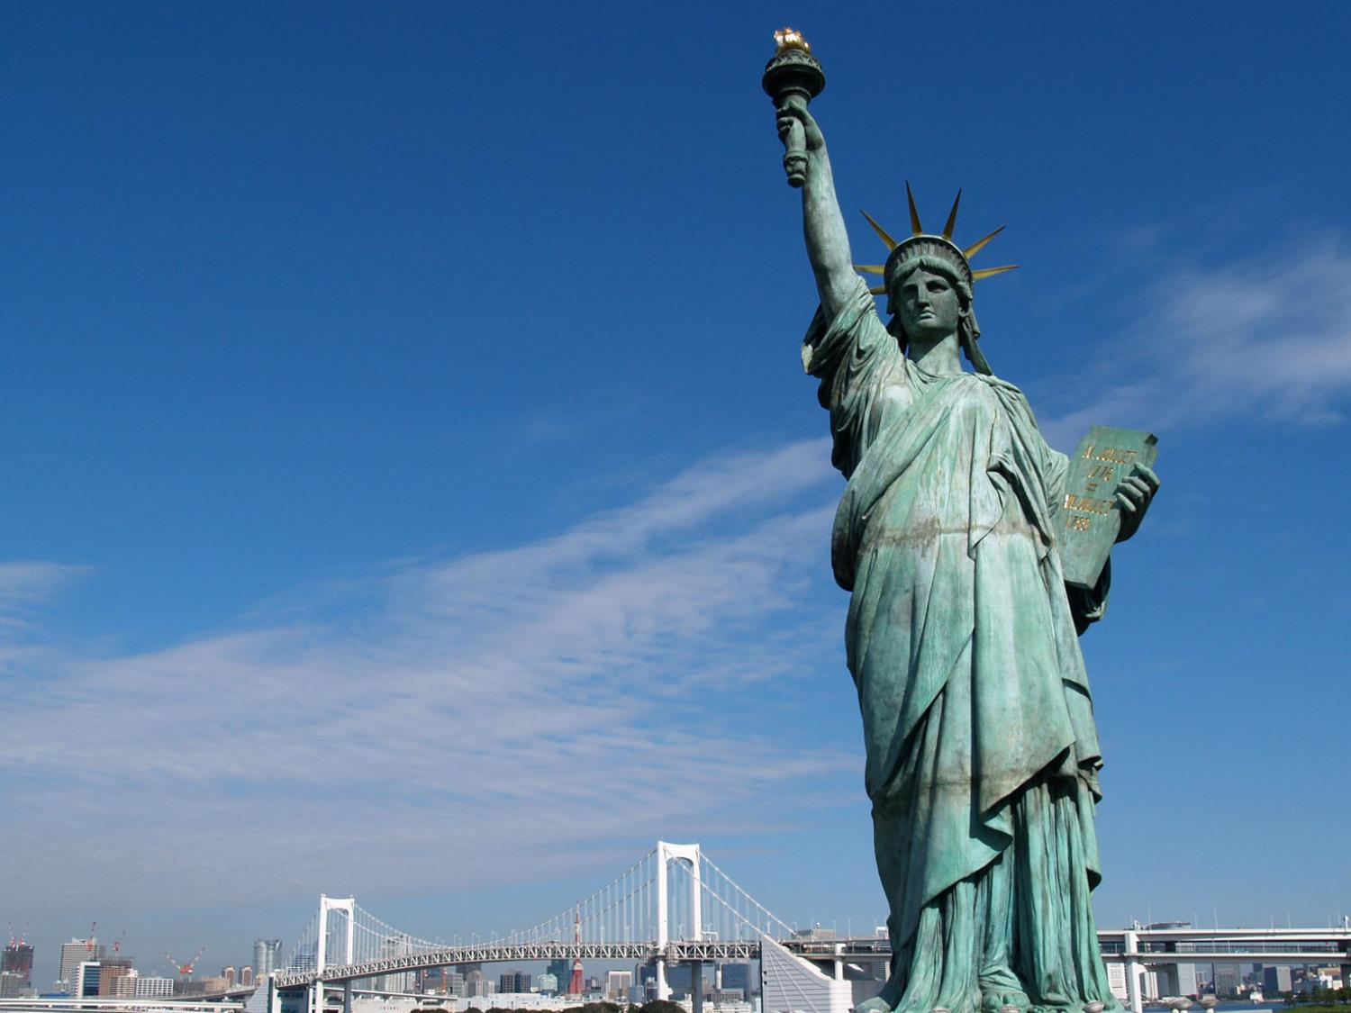
Liberdade
Pastoral Estudantil - APV
Pr. Peterson P. Santos
Notes:
www.4tons.com
Pr. Marcelo Augusto de Carvalho
Esta capela tem um apelo no final. É interessante colocar uma música de apelo nos últimos slides.

Slide 2

Você É Livre ?
Notes:
Trazer a reflexão sobre o sentimento de liberdade. Fazê-los pensar sobre o assunto. Questionar a cada um deles: você é livre ?

Slide 3

Liberdade!
Notes:
Que sentimentos e pensamentos vêm a sua mente quando você pensa em liberdade ?
Será que liberdade é fazer tudo o que temos vontade de fazer ?

Slide 4
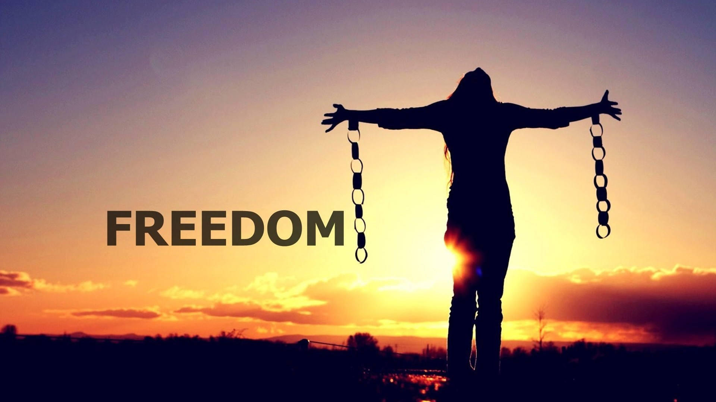
O Que É Liberdade ?
Notes:
Algumas definições: 1) Condição do homem que pode dispor de si ou que não é propriedade de outrem; 2) Poder de fazer ou deixar de fazer uma coisa; 3)Livre arbítrio; 4) Estado oposto ao do cativeiro ou prisão: pôr um prisioneiro em liberdade.

Slide 5

Pare Ou Siga ?
Notes:
Será que a liberdade tem limites ?
Esta próxima definição de liberdade é bem interessante: Faculdade de praticar tudo aquilo que não é proibido por lei.
Pense na seguinte situação: Você está dirigindo um carro e chega num cruzamento bastante movimentado no qual há um semáforo com a luz vermelha acesa. O que você faz ? Por quê ? E como fica a sua liberdade ?
Se liberdade for um direito sem limites, eu poderia decidir atravessar um cruzamento com meu carro mesmo que o sinal esteja vermelho para mim.
O que aconteceria então ?
Provavelmente você sofreria um acidente e, se ainda estiver vivo, possivelmente teria que deixar de dirigir por um certo tempo.
Portanto, se eu quiser continuar com o direito de dirigir, eu devo respeitar alguns limites. Mas nem por isso eu deixei de ser livre.

Slide 6
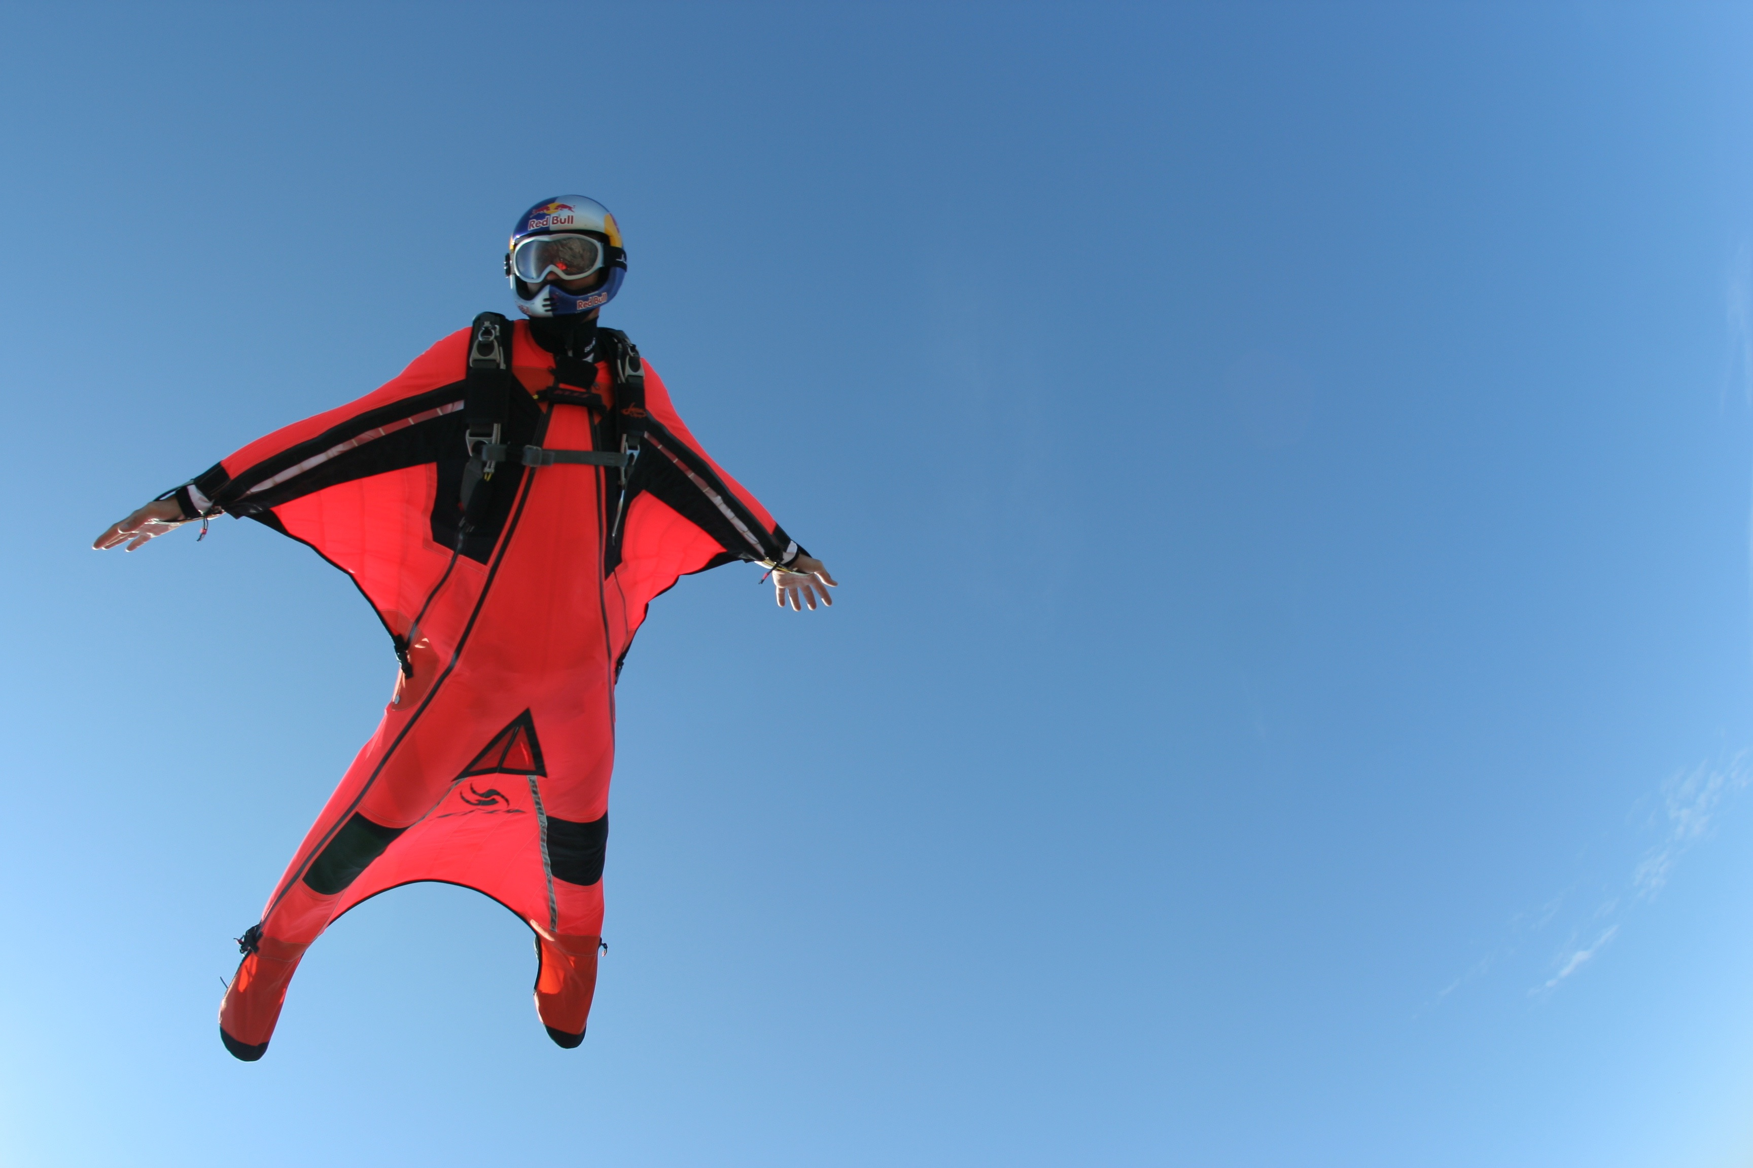
Liberdade
E
Limites
Notes:
Liberdade, portanto, não é a ausência de limites. Até porque o homem é cheio de limitações. Por exemplo, o homem não pode sair voando, embora muitas vezes tenha esse desejo.

Slide 7
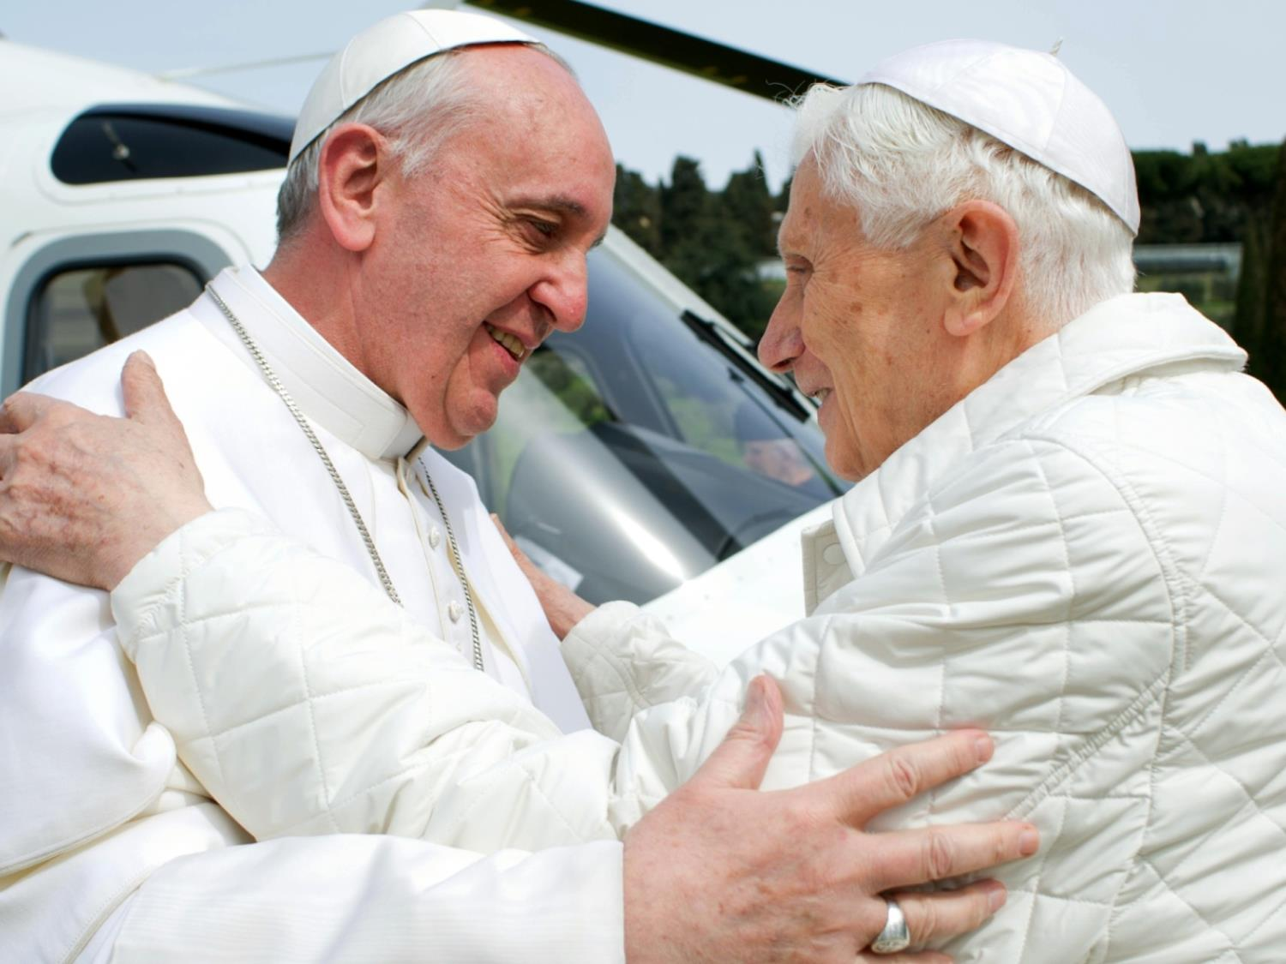
“A Renúncia É A Libertação.
Não Querer É Poder!”
Fernando Pessoa
Notes:
Fernando Pessoa, poeta português.
Deixar de querer pode ser uma forma de liberdade...

Slide 8
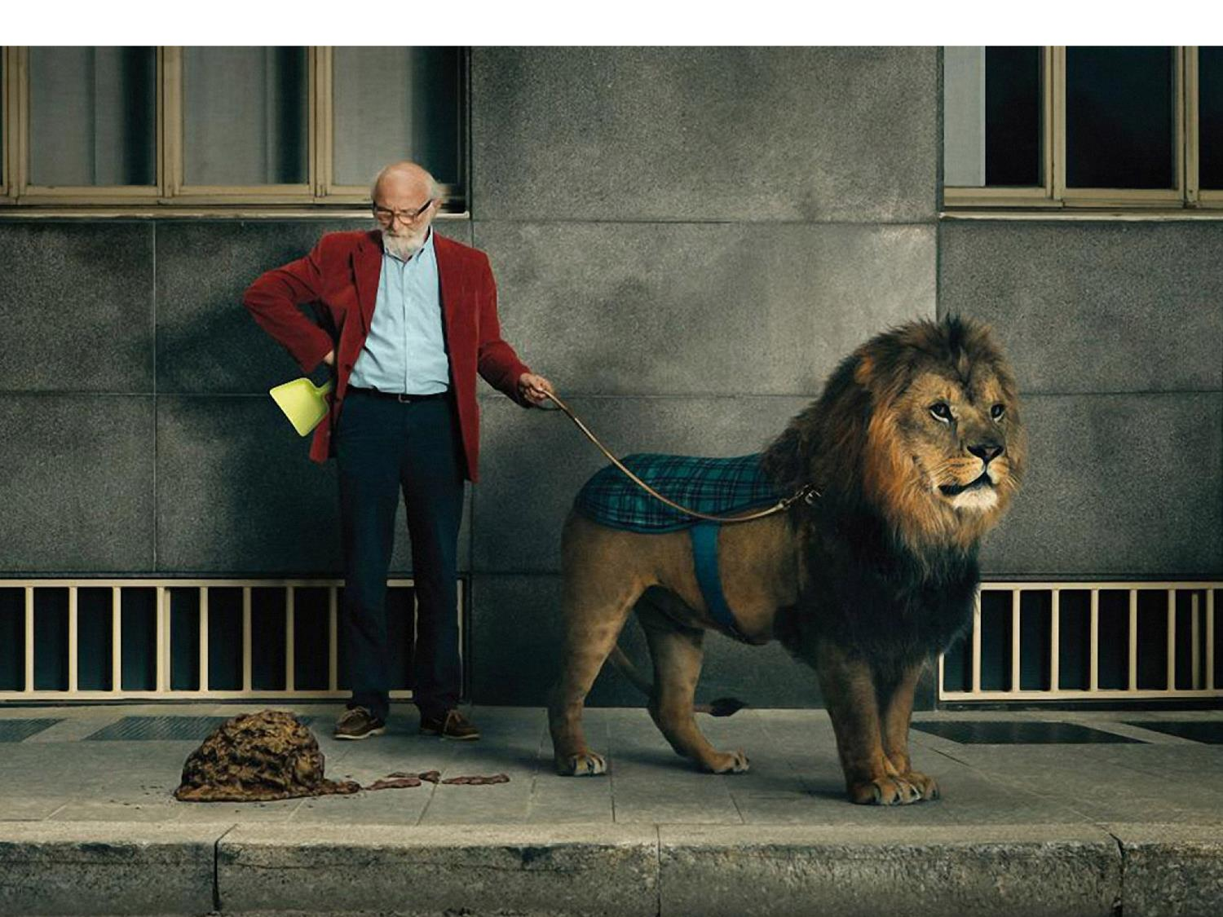
“Liberdade Significa Responsabilidade.
Por Isso Tanta Gente Tem Medo Dela”
Notes:
George Bernard Shaw, romancista e jornalista irlandês.
Liberdade também significa arcar com as consequências das coisas que fazemos.

Slide 9

Quais Opções ?
Notes:
Liberdade é o direito de fazer escolhas!
Livre-arbítrio.
Enquanto não compreende as opções, você não é verdadeiramente livre!

Slide 10
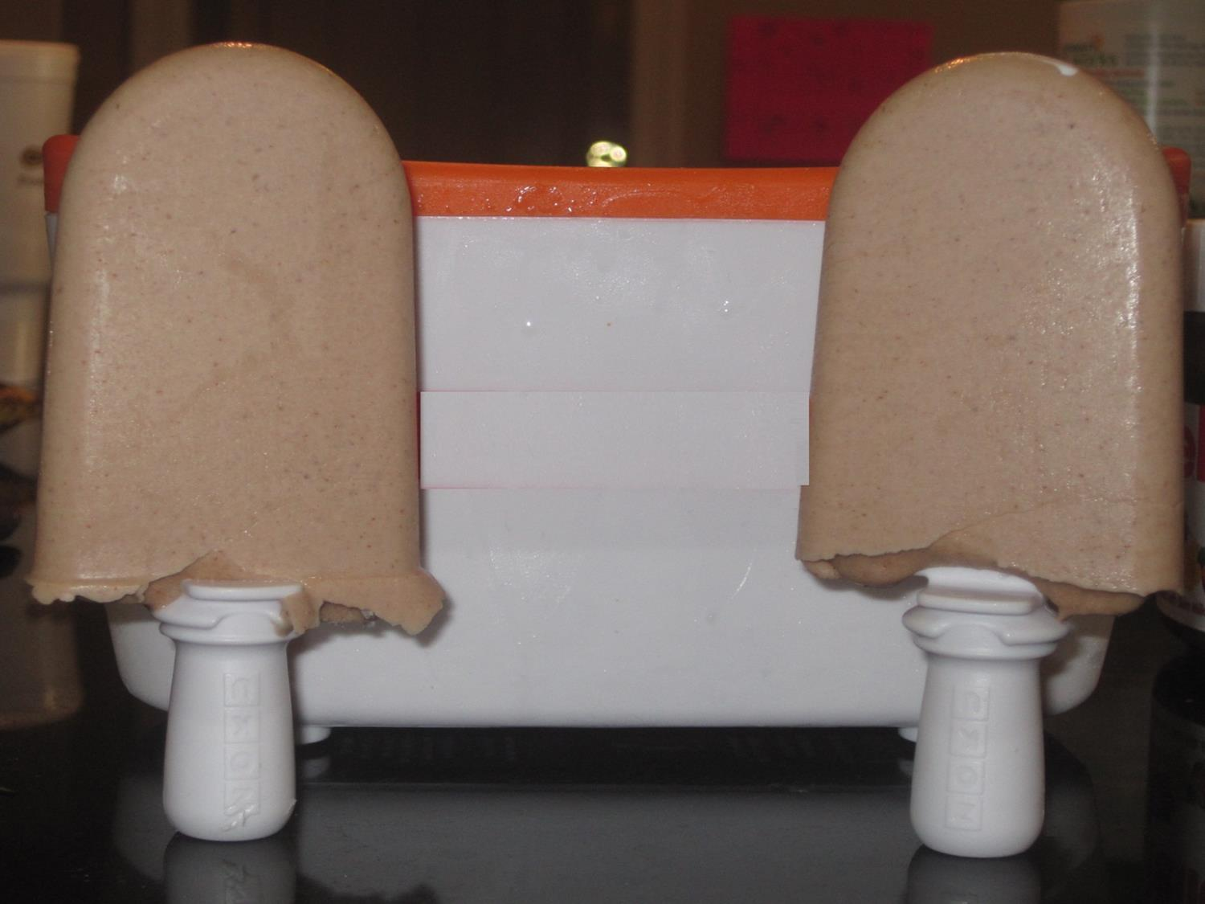
Qual Sabor Você Prefere ?
Notes:
Liberdade é o direito de fazer escolhas!
Livre-arbítrio.
Enquanto você só tem uma opção, você não é verdadeiramente livre!

Slide 11
Você Pode Escolher ?
Notes:
Algumas pessoas perdem sua liberdade, por fazer mau uso dela! Elas entendem que liberdade é fazer o que querem e escolhem mal...
Acham que podem fazer o que quiser sem ter que arcar com as consequências, mas o mundo não funciona assim! Embora nas novelas e filmes as coisas apareçam de forma diferente.
Você é livre para tomar decisões, mas não é livre para escolher as consequências delas!
Os resultados do que você faz com sua vida hoje, você colherá amanhã.

Slide 12

Seres Livres!
Notes:
Quando Deus criou o ser humano, Ele o capacitou com inteligência e liberdade!
Criou nele o discernimento para escolher, deu a ele o direito de escolher: obedecer ou desobedecer!
E não só deu o direito de escolha, mas explicou as consequências de cada uma delas.
Deus criou seres livres!

Slide 13
Escravos Do Pecado!
Notes:
Os seres livres que Deus criou usaram mal sua liberdade e agora são escravos do pecado!
“Quando eram escravos do pecado, vocês não faziam o que é direito” – Rm 6:20 (NTLH)
Com a entrada do pecado no mundo, o homem não tinha mais como deixar de pecar e passou a fazer naturalmente o que era errado...não conseguia mais fazer o que era certo.

Slide 14
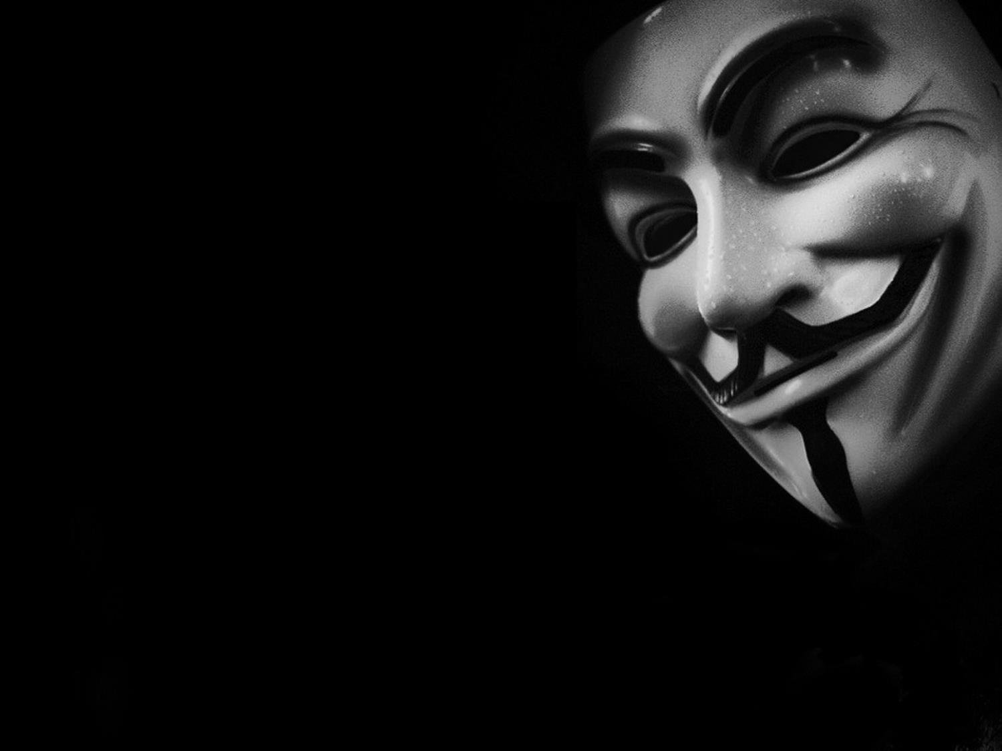
Romanos 7:19
Notes:
Os seres livres que Deus criou usaram mal sua liberdade e agora são escravos do pecado!
"Pois o que faço não é o bem que desejo, mas o mal que não quero fazer, esse eu continuo fazendo" - Rm 7:19 (NVI)

Slide 15
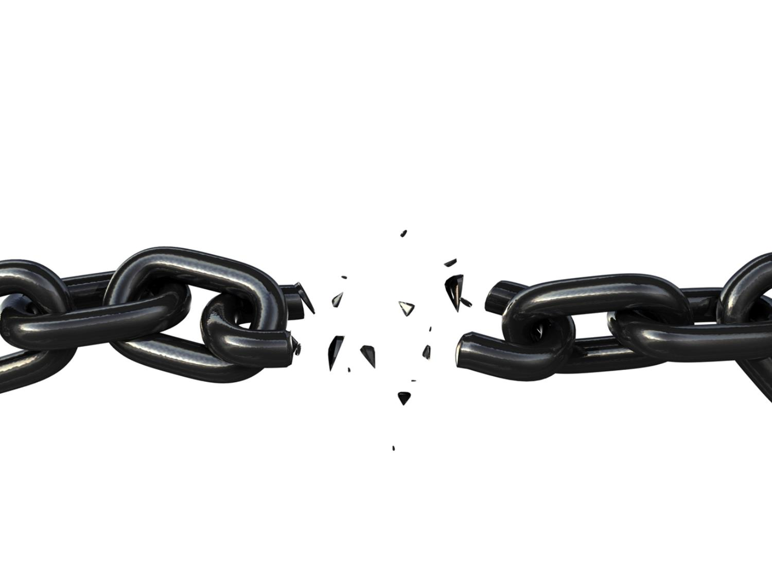
“Se, Pois, O Filho Vos Libertar, Verdadeiramente Sereis Livres”
João 8:36
Notes:
A única chance do homem poder voltar a ter escolha está em Jesus Cristo!
Pois, sozinho o homem não pode fazer nada! Somente o mal...

Slide 16
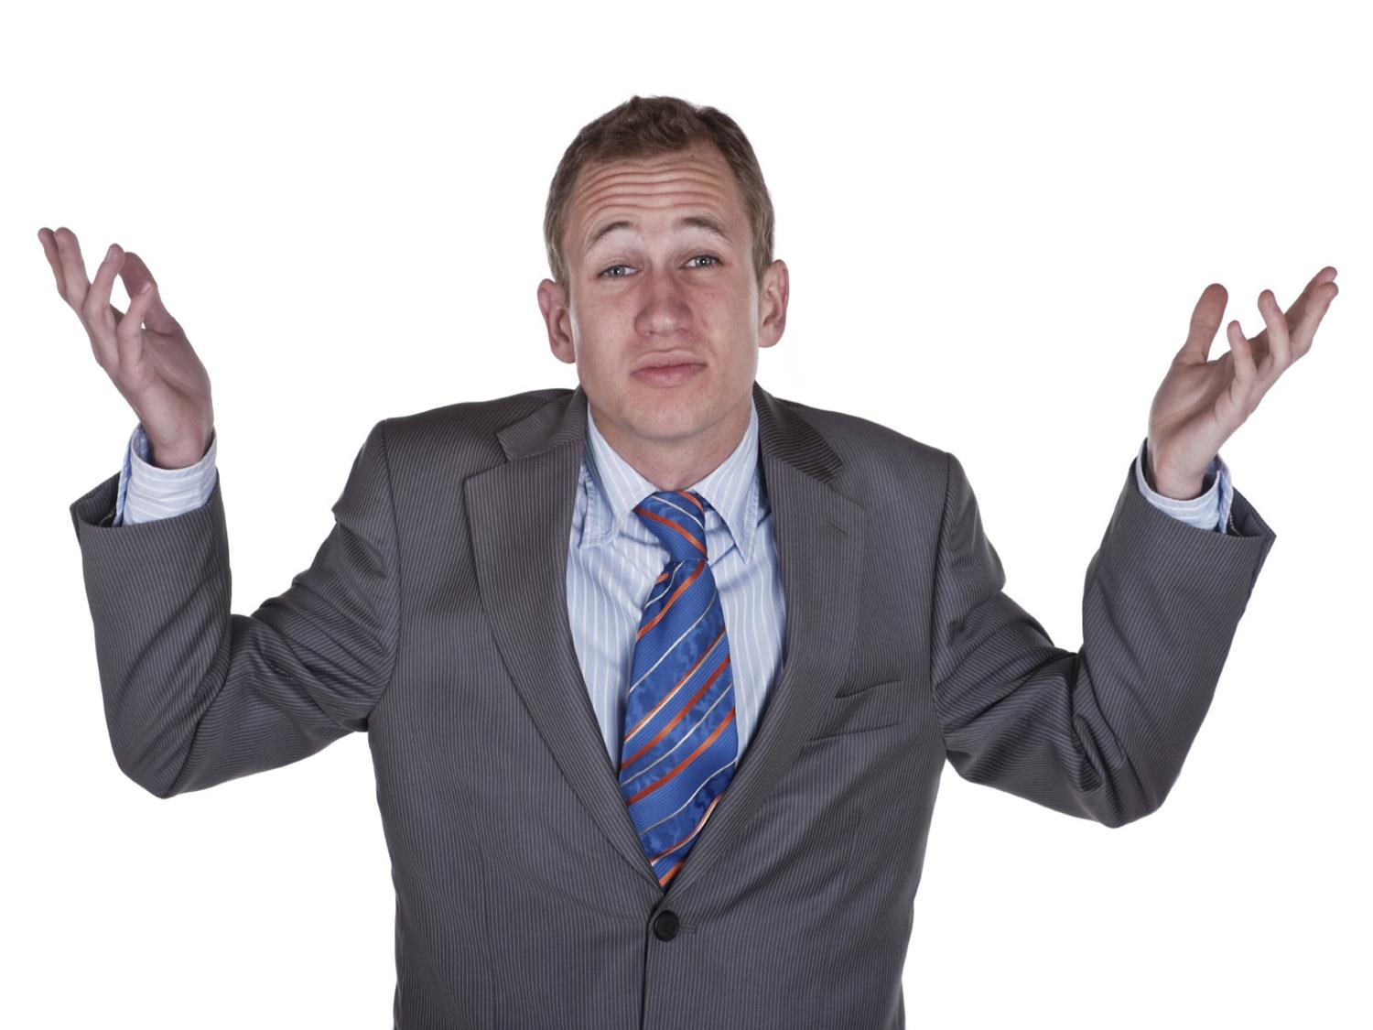
“Livres Para Que ?”
Notes:
Livres para que ?
“Porém vocês, irmãos, foram chamados para serem livres. Mas não deixem que essa liberdade se torne uma desculpa para permitir que a natureza humana domine vocês. Pelo contrário, que o amor faça com que vocês sirvam uns aos outros” – Gl 5:13
Não para voltar para as coisas que eu costumava fazer e que trouxeram consequências ruins!
Não para voltar para o pecado! Não para viver como se não houvesse consequências das coisas que eu faço!

Slide 17
Romanos 6:16
Notes:
Livres para que ?
“Pois vocês sabem muito bem que, quando se entregam a alguma pessoa para serem escravos dela, são, de fato, escravos dessa pessoa a quem vocês obedecem. Assim sendo, vocês podem obedecer ao pecado, que produz a morte, ou podem obedecer a Deus e ser aceitos por ele” – Rm 6:16 (NTLH)

Slide 18
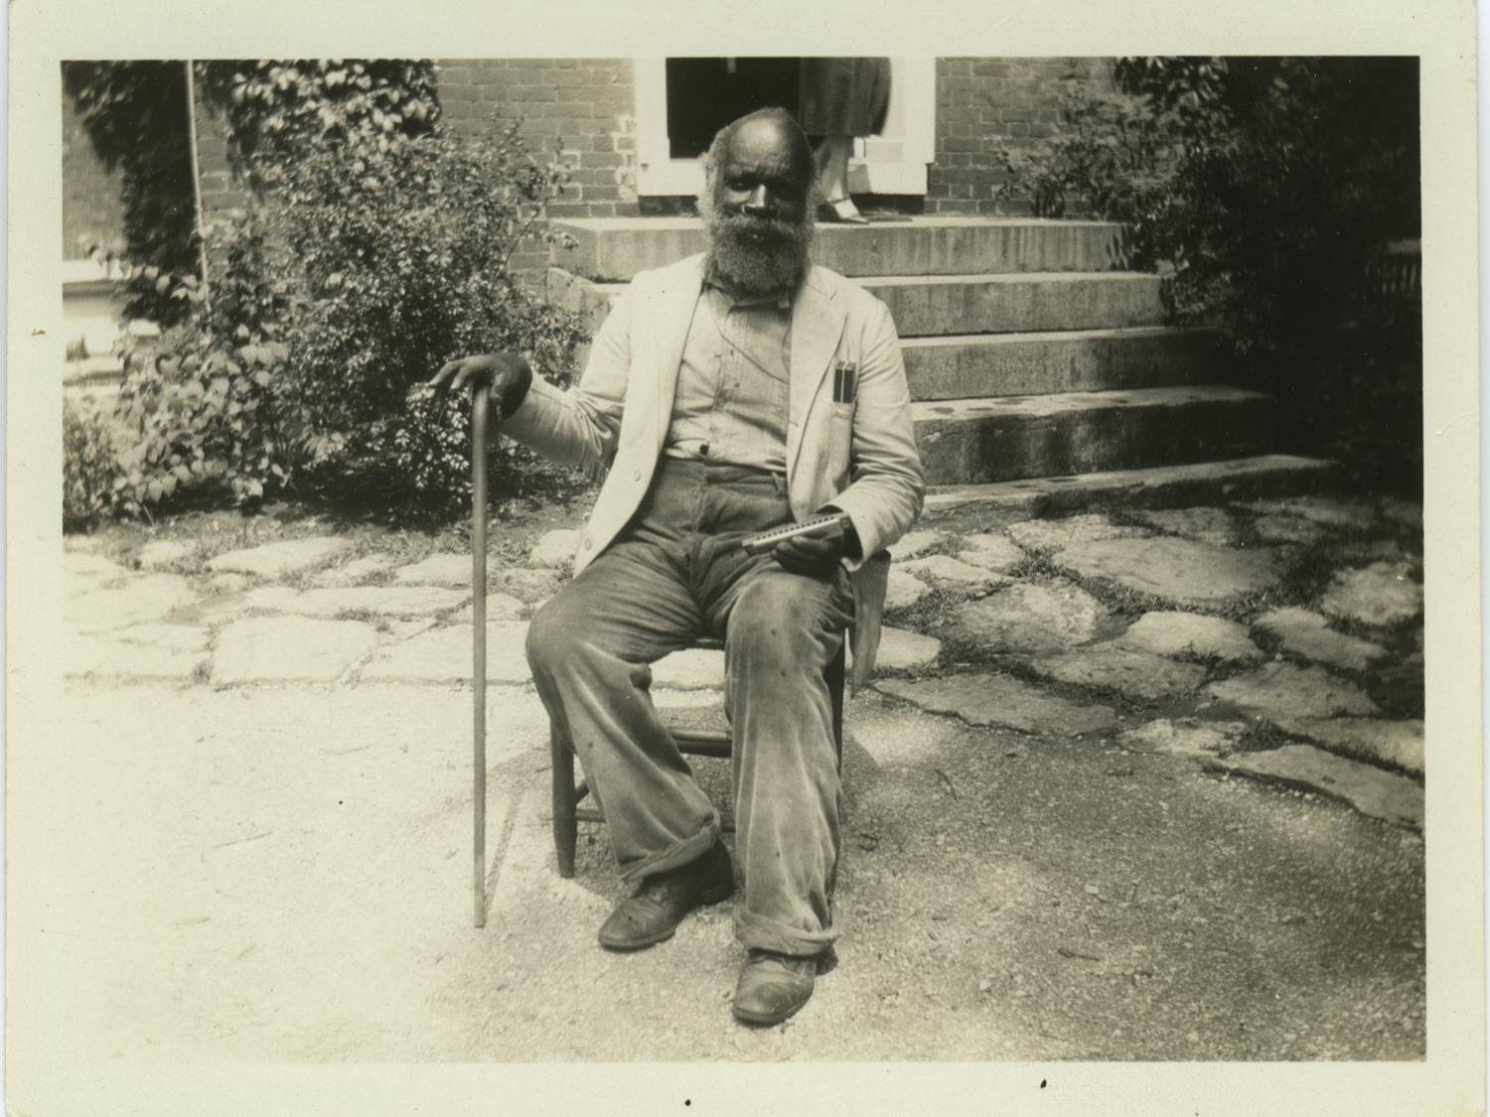
Velho Joe
Notes:
[Sugestão: iniciar a música de apelo neste slide].
Há muitos anos, havia nos Estados Unidos da América um velho escravo negro, chamado Joe, o Velho Joe.
Ele havia tido uma vida muito sofrida, tentando alcançar a liberdade por seus próprios atos. Agora, depois de toda uma vida perdida como escravo, estava decidido a não mais trabalhar, acontecesse o que acontecesse.
Um dia, ele foi levado ao mercado de escravos para ser vendido. Ele ficava falando bem alto: "Não vou trabalhar! Não vou trabalhar!"
Os lances começaram... "Quem dá mais? Quem dá mais?" gritava o comerciante. Joe continuava a resmungar alto: "Não vou trabalhar! Não vou trabalhar!".
Um a um os escravos foram vendidos. Restou apenas Joe. Depois que todos os escravos mais jovens e fortes foram vendidos, um homem ainda pagou uma alta soma de dinheiro pelo Velho Joe.
O homem colocou-o na sua carruagem e o levou até a sua fazenda. Chegando lá, o homem o guiou até uma linda casa, com cortinas de flores às margens de um belo lago.
- É aqui que eu vou morar??? - perguntou Joe.
- Sim! - respondeu o comprador de Joe.
- Certo. Mas não vou trabalhar. - respondeu Joe
- Joe! Eu o comprei para ser livre! - respondeu o homem
Joe, com lágrimas nos olhos, ajoelhou-se aos pés do homem e exclamou: "Meu Senhor, eu serei o seu servo para sempre!"

Slide 19
Deixe Ele Te Salvar!
Notes:
Será que você tem sido como o velho Joe ?
Será que você tem lutado para não estar com Jesus e tem tentado fugir dele, e tudo o que tem conseguido é tristeza, sofrimento e um vazio ?
Venha para Jesus hoje! Volte para Ele se você está fugindo!
Ele vai te dar uma casa especial e vai te livrar pra sempre da escravidão dos vícios, drogas, medos e pecados!

Slide 20
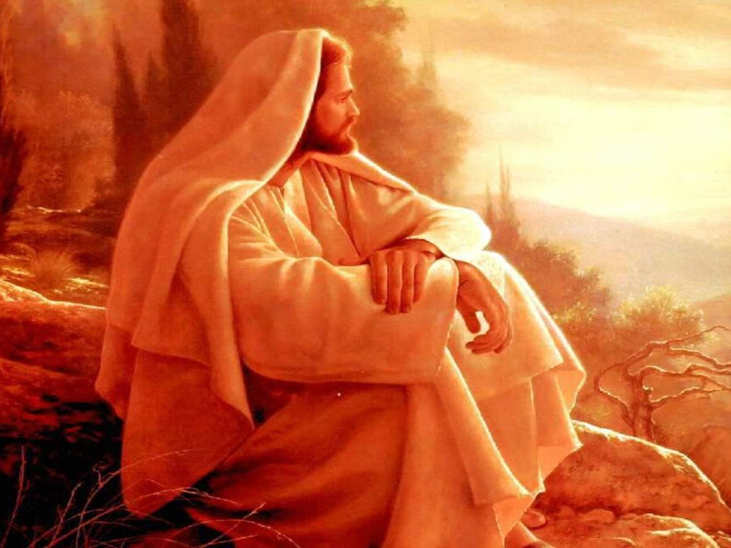
Ele Te Espera!

